Slide 1
PHÒNG GIÁO DỤC VÀ ĐÀO TẠO
TRƯỜNG TH
CHÀO MỪNG CÁC EM HỌC SINH ĐẾN VỚI
MÔN: TIN HỌC LỚP 5
Giáo viên:
Năm học: 2024 - 2025

Slide 3
Notes:
Cách chơi: Bấm vào số câu hỏi, trả lời xong bấm vào hộp quà góc màn hình để quay lại slide, bấm vào hộp quà phía dưới để mở quà tặng

Slide 4
Em có thể sử dụng loại phần mềm nào để tạo nội dung bao gồm văn bản hình ảnh và trình bày sinh động nội dung đó trên màn hình?
Phần mềm luyện gõ bàn phím
Phần mềm xem video
Phần mềm trình chiếu
Phần mềm trò chơi

Slide 5
Em có thể sử dụng cách nào sau đây để tìm những nội dung mà em quan tâm từ các trang web trên khắp thế giới rồi hiển thị lên màn hình?
Sử dụng máy tìm kiếm
Sử dụng từ điển trên máy tính
Sử dụng phần mềm trình chiếu
Sử dụng phần mềm truy cập Web

Slide 6
Bạn Khoa điều khiển Chú Mèo di chuyển trong Scratch và vẽ hình ngôi sao. Em hãy cho biết bạn Khoa thực hiện công việc gì?
Xử lí hình ảnh
Lập trình máy tính
Tạo bài trình chiếu
Chia sẻ thông tin

Slide 7
Thứ ngày tháng năm 2024
Tin học:
CHỦ ĐỀ 1: MÁY TÍNH VÀ EM
BÀI 1: EM CÓ THỂ LÀM GÌ VỚI MÁY TÍNH
(TIẾT 2)

Slide 8
Thứ ngày tháng năm 2024
Tin học:
BÀI 1: EM CÓ THỂ LÀM GÌ VỚI MÁY TÍNH (TIẾT 2)
Chơi được trò chơi mê cung trên máy tính.
MỤC TIÊU
Thể hiện mong muốn sử dụng máy tính để làm được nhiều việc có ích hơn.

Slide 9
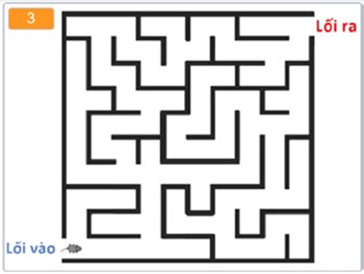
2. Thực hành chơi trò chơi Mê Cung trên máy tính
Nhiệm vụ :
Thoát khỏi Mê Cung
Mê cung (Hình 1) là hệ thống lối đi được ngăn cách bằng những bức tường hoặc hàng rào rất phức tạp.
Trong trò chơi này, một chú chuột xuất phát từ Lối vào. Em hãy sử dụng các phím mũi tên để điều khiển chú chuột thoát khỏi mê cung, đi tới Lối ra…
Hình 1

Slide 10
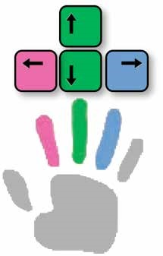
2. Thực hành chơi trò chơi Mê Cung trên máy tính
Hướng dẫn:
Hướng dẫn:
Bước 1: Khởi động phần mềm Scratch và mở tệp MeCung. Giao diện trò chơi được mở ra trên màn hình tương tự Hình 1.
Bước 2:: Nháy chuột vào nút lệnh để bắt đầu chơi. Sử dụng các phim mũi tên để bắt đầu điều khiển chú chuột di chuyển từ Lối vào đến Lối ra.
Hình 1: Mê Cung
Hình 2: Ngón tay nhấn các phim mũi tên

Slide 11
Lưu ý:
Em sử dụng ngón trỏ, ngón giữa và ngón áp út của bàn tay phải để nhấn các phím mũi tên (Hình 2).
Thời gian chơi, tính bằng giây, được tính từ lúc bắt đầu chơi đến khi chú chuột đến được Lối ra.

Slide 12
LUYỆN TẬP
Hãy nêu một ví dụ máy tính giúp em trong học tập, giải trí hoặc hợp tác với bạn tạo ra sản phẩm số. Trong ví dụ ấy, em đã sử dụng phần mềm nào?
- Sử dụng phần mềm PowerPoint để tạo bài trình chiếu về một đề tài học thuật.
- Sử dụng máy tính để nghiên cứu và thu thập thông tin về đề tài của mình trên internet.

Slide 13
LUYỆN TẬP
Hãy nêu một ví dụ máy tính giúp em trong học tập, giải trí hoặc hợp tác với bạn tạo ra sản phẩm số. Trong ví dụ ấy, em đã sử dụng phần mềm nào?
VẬN DỤNG
Hãy kể tên một sản phẩm số mà em có thể cùng bạn tạo ra (bức ảnh, bản ghi âm, đoạn video quay em đang hát, thiệp chúc mừng sinh nhật,...). Máy tính giúp các em tạo ra sản phẩm đó như thế nào?

Slide 14
Vòng quay may mắn
1
6
2
5
QUAY
01
02
03
4
3
04
05
06

Slide 15
01
Chương trình trò chơi mê cung được viết bằng phần mềm gì?
A. Scratch.
B. Facebook.
C. Google.
D. Zoom.
Đáp án đúng: A

Slide 16
02
Phát biểu nào sau đây Sai?
A. Sử dụng máy tính thành thạo giúp em làm được nhiều việc hơn.
B. Em có thể thiết kế album ảnh bằng phần mềm Microsoft PowerPoint.
C. Em có thể giải trí bằng phần mềm Google Meet.
D. Em có thể gọi điện video trò chuyện với người thân ở xa bằng phần mềm Zalo.
Đáp án đúng: C

Slide 17
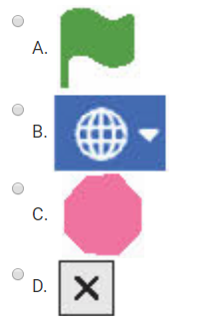
03
Để bắt đầu trò chơi trong phần mềm Scratch, em nháy chuột vào nút lệnh?
Đáp án đúng: A

Slide 18
04
Cách để điều khiển chú chuột di chuyển trong trò chơi mê cung là:
A. Sử dụng chuột.
B. Sử dụng giọng nói.
C. Sử dụng các lệnh trên màn hình.
D. Sử dụng các phím mũi tên trên bàn phím.
Đáp án đúng: D

Slide 19
05
Để chèn hình ảnh vào văn bản, em sử dụng nút lệnh nào trong dải lệnh Insert?
A. Pictures.
B. Table.
C. Icons.
D. Advanced Symbol.
Đáp án đúng: A

Slide 20
06
Để tạo hiệu ứng chuyển trang cho bài trình chiếu, em sử dụng dải lệnh nào?
A. Animations.
B. Transitions.
C. View.
D. Design.
Đáp án đúng: B

Slide 21
Kính chúc thầy cô giáo sức khỏe.
Thân ái chào tạm biệt!

